Slide 1
МУНИЦИПАЛЬНАЯ ПРОГРАММА
«Развитие гражданского единства и гармонизация межнациональных отношений в Ординском муниципальном округе на 2020-2022 годы», утверждена постановлением администрации Ординского муниципального района от 22.10.2019 № 804

Slide 2
ЦелЬ программы:
Обеспечение стабильного позитивного развития Ординского муниципального округа через гражданское единство, гармонизацию межэтнических отношений, развитие политической и правовой культуры населения.

Slide 3
Объемы финансирования программы
Наименование подпрограмм | Расходы (тыс. руб.)
 | 2020 | 2021 | 2022 | Итого
Подпрограмма 1 "Укрепление гражданского единства и гармонизация межнациональных отношений" | 300 | 600 | 300 | 1200
Подпрограмма 2 "Развитие правовой и политической культуры населения Ординского муниципального округа" | 100 | 100 | 100 | 300
Подпрограмма 3 "Осуществление деятельности СМИ" | 547,076 | 547,076 | 1047,076 | 2141,228
Итого | 947,076 | 1247,076 | 1447,076 | 3641,228

Slide 4
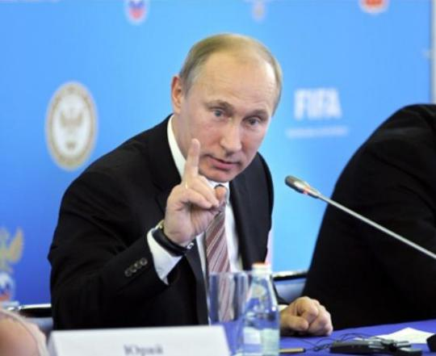
целевые показатели программы:
- укрепить доверие к органам
местного самоуправления;
- сформировать единое информационное
пространство для пропаганды и
распространения идей толерантности,
гражданской солидарности,
уважения к различным религиям и
культурам; системы гражданского
образования, правового просвещения и
политической культуры
- повысить роль культурно-просветительных
и образовательных учреждений в
сохранении, развитии и
воспитании уважения к культуре, истории,
языку
народов и этнических общностей, культурным
ценностям, в формировании толерантного сознания;
- повысить компетентность служащих
Наименование показателя | Ед. изм. | Значение целевого показателя
 |  | 2019 (факт) | 2020 (прогноз) | 2021 (прогноз) | 2022 (прогноз)
Количество проводимых мероприятий, акций, круглых столов, советов в рамках муниципальной программы | Ед. | 9 | 8 | 9 | 9
Количество вовлеченных участников в мероприятия, акции, круглые столы, советы в рамках муниципальной программы | Чел. | 310 | 290 | 300 | 310
Количество выездных мероприятий за счет муниципальной программы (на уровне округа, Пермского края, РФ) | Ед. | 8 | 7 | 7 | 8
Количество вовлеченных участников в выездные мероприятия за счет муниципальной программы | Чел. | 50 | 60 | 60 | 70
Количество служащих, повысивших компетентность в сфере межнациональных отношений | Чел. | 1 | 1 | 1 | 1

Slide 5
СПАСИБО
ЗА
ВНИМАНИЕ

